Slide 1

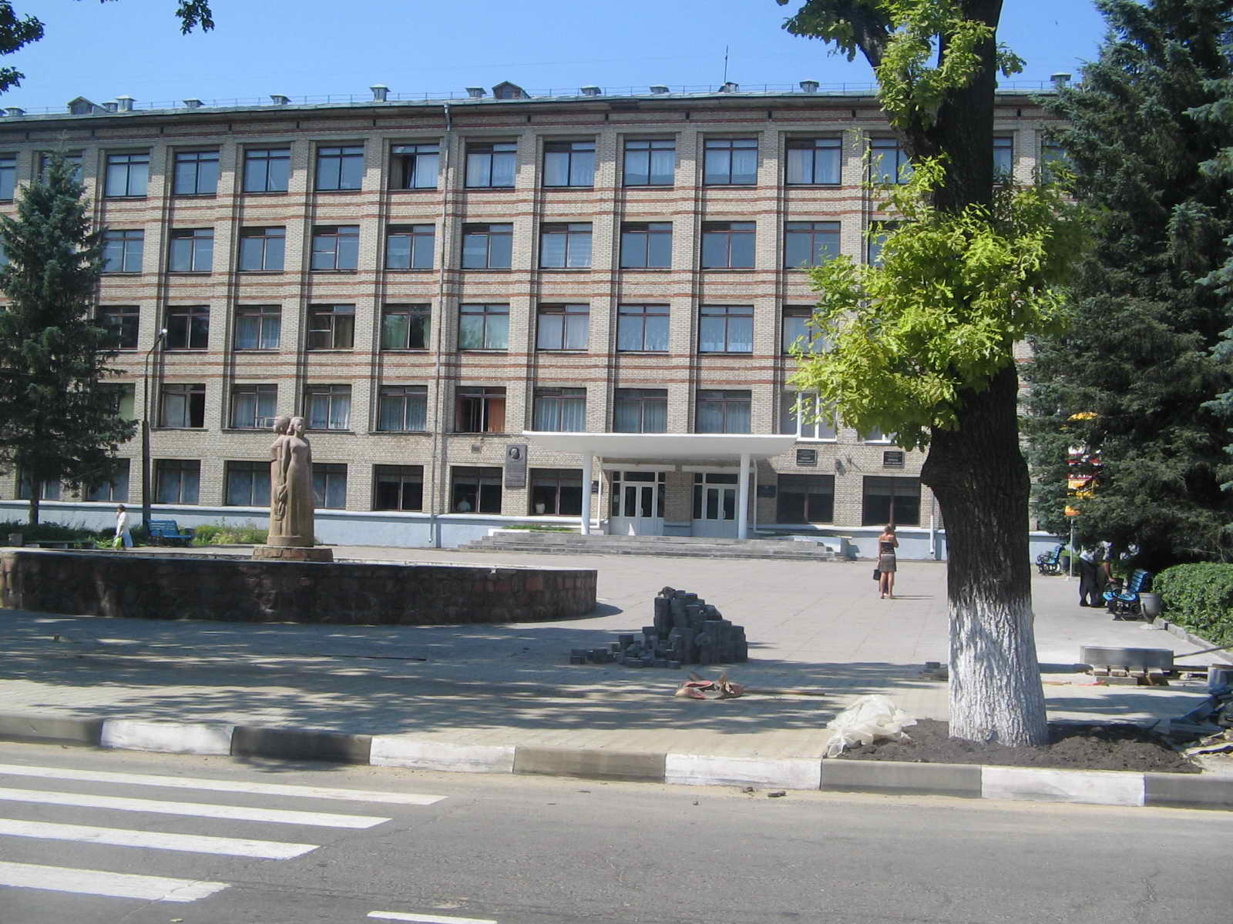

Физиологические основы кормления
лактирующих коров и методика составления полноценных рационов
Лекция (для слушателей ФПК)
А.Я. РАЙХМАН
УО «Белорусская государственная сельскохозяйственная академия»

Slide 2
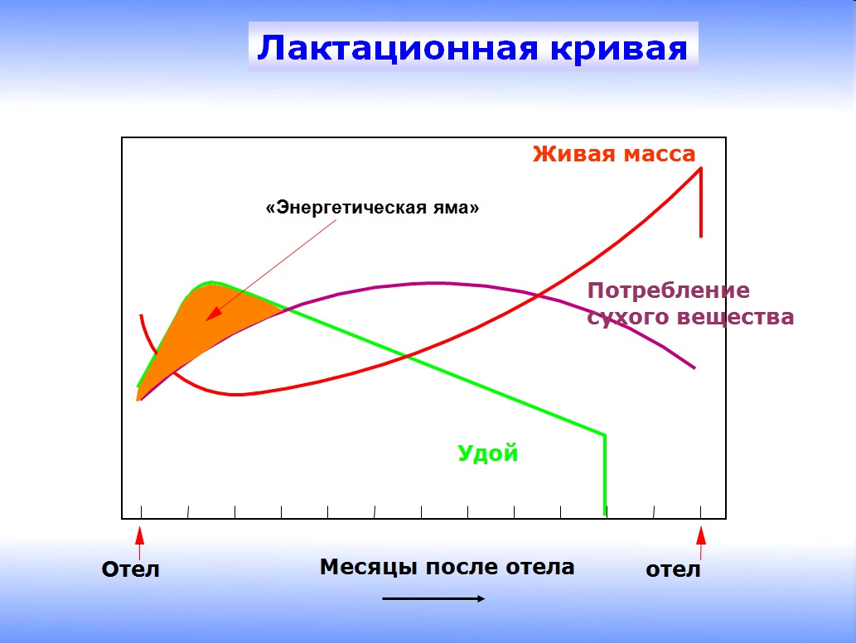

Slide 3
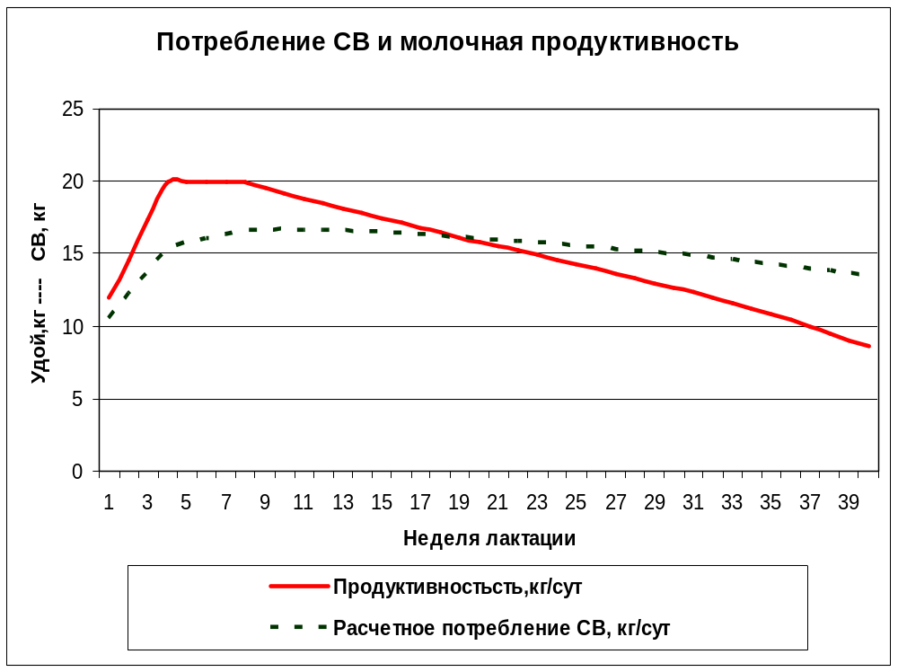

Slide 4
Потребление сухого вещества рациона коровами в течение лактации
На основании большого статистического материала разработано уравнение регрессии, для прогнозирования потребления СВ (по данным National Research Council)
DMI, кг/сут=(0,372•FCM+0,0968•BW^{0,75})•(1 - e ^{(-0,192 • (WOL+3,67)}),
где DMI – потребление СВ коровами в сутки; FCM – суточный удой молока, скорректированного на 4% жирность; BW^{0,75} – обменная живая масса; WOL – неделя лактации.
Лактационная кривая может быть описана полиномиальным уравнением четвертого порядка, которое в общем виде выглядит (при условии нормального течения лактации):
y = -0,00003x⁴+0,0029x³-0,0963x²+0,8772x+19,294;
где y – суточный удой, x – неделя лактации.

Slide 5
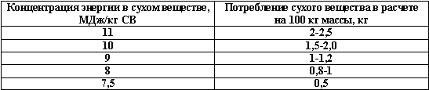
Потребление сухого вещества объемистых кормов
коровами в зависимости от концентрации энергии в сухом веществе

Slide 6

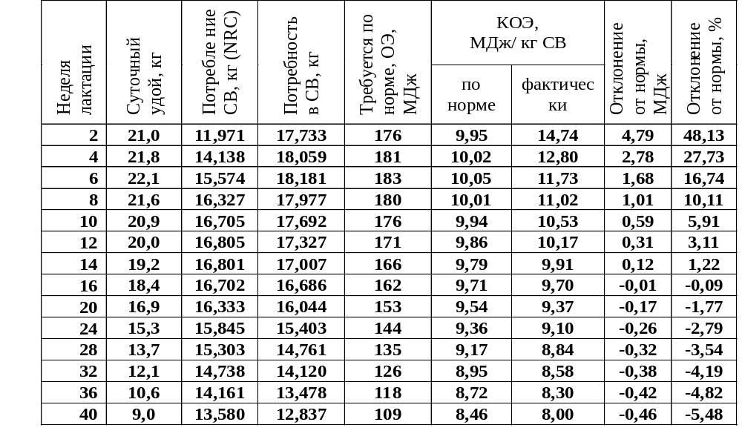
Обеспеченность обменной энергией животных
в течение лактации

Slide 7
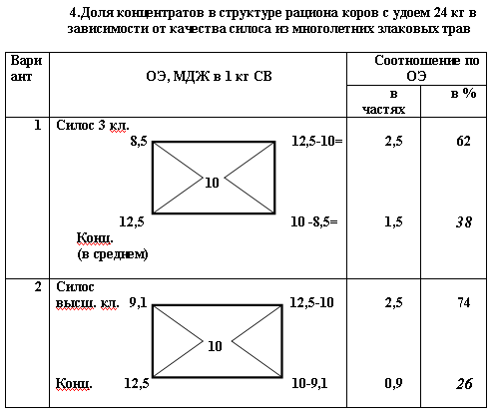

Slide 8
Расчетное соотношение
кормов в рационе
(КОЭ объемистых кормов = 8,5МДж/кг СВ)
Неделя лактации | Суточный удой, кг | Требуемое соотношение кормов по СВ для получения нормативной КОЭ, %
 |  | Концентраты | Объемистые
2 | 21,0 | 83 | 17
4 | 21,8 | 58 | 41
6 | 22,1 | 42 | 57
8 | 21,6 | 31 | 69
10 | 20,9 | 22 | 78
12 | 20,0 | 16 | 84
14 | 19,2 | 11 | 89
16 | 18,4 | 8 | 92
18 | 17,6 | 4 | 96
20 | 16,9 | 1 | 99

Slide 9
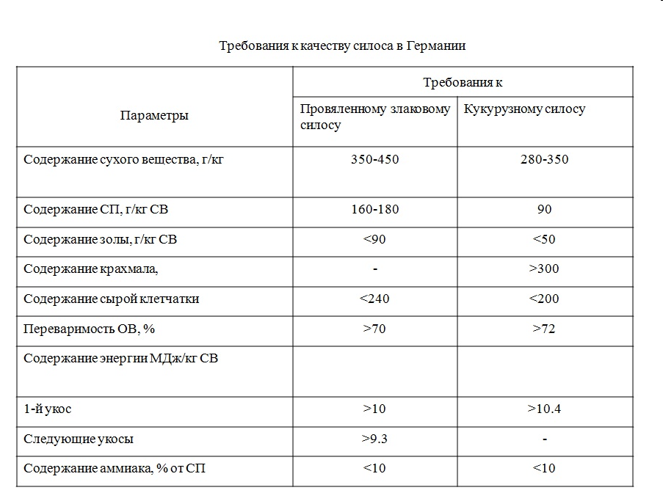

Slide 10
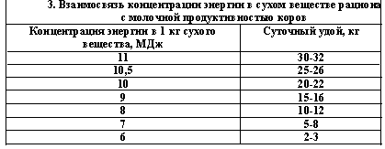
Исследования кормов в хозяйствах нашей области показывает, что в большинстве случаев концентрация энергии в сухом веществе рационов коров не превышает 8 МДж, что во многом является причиной низкой продуктивности.
Чтобы получать годовые удои коров по 4 тыс. кг, в 1 кг сухого вещества их рационов должно содержатся не менее 9,5 МДж, 5 тыс. кг – 10 и 6 тыс. – 10,3 МДж, обменной энергии.
Недостаточный уровень энергии в сухом веществе низкокачественных травяных кормов требует повышенных дач концентратов.

Slide 11
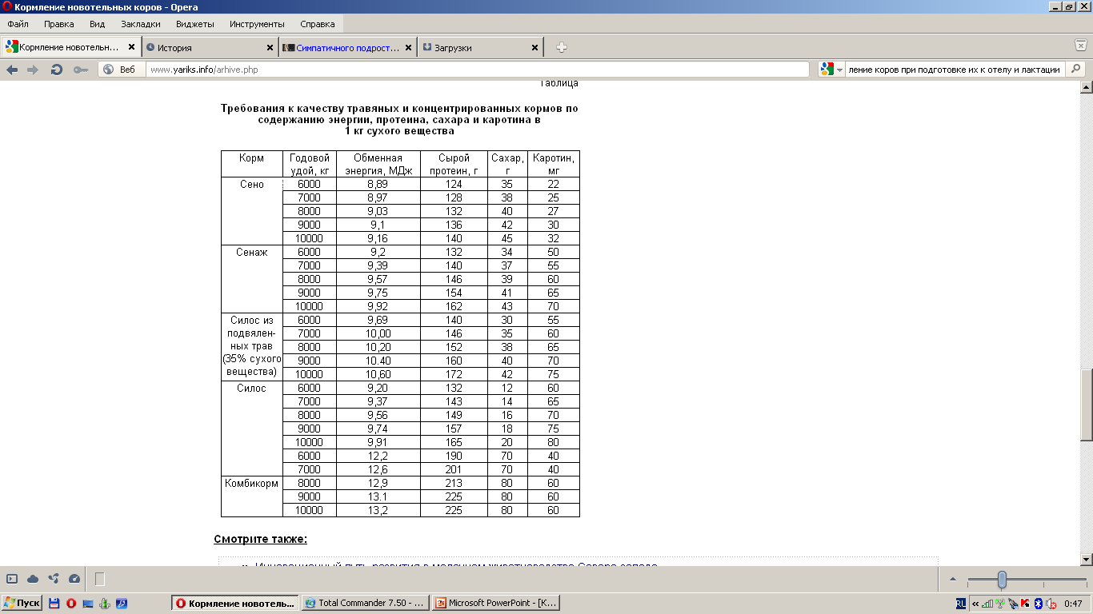

Slide 12
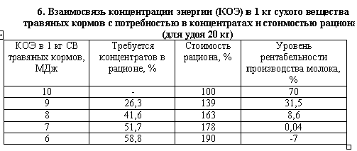

Slide 13
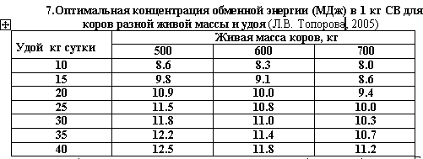
Таким образом ,коровы с увеличением живой массы ,благодаря большему объему желудочно-кишечного тракта, способны давать повышенное количество молока при одинаковой концентрации обменной энергии в СВ рациона по сравнению с мелкими животными.

Slide 14
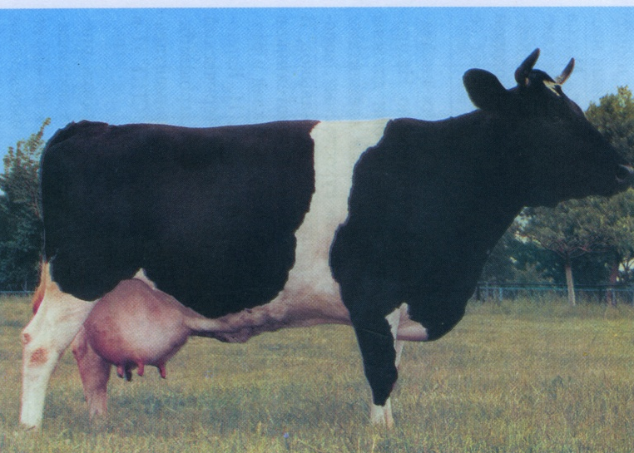
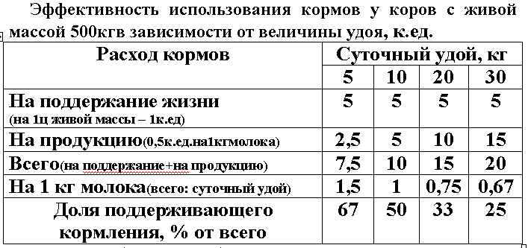
ТАБЛИЦА

Slide 15
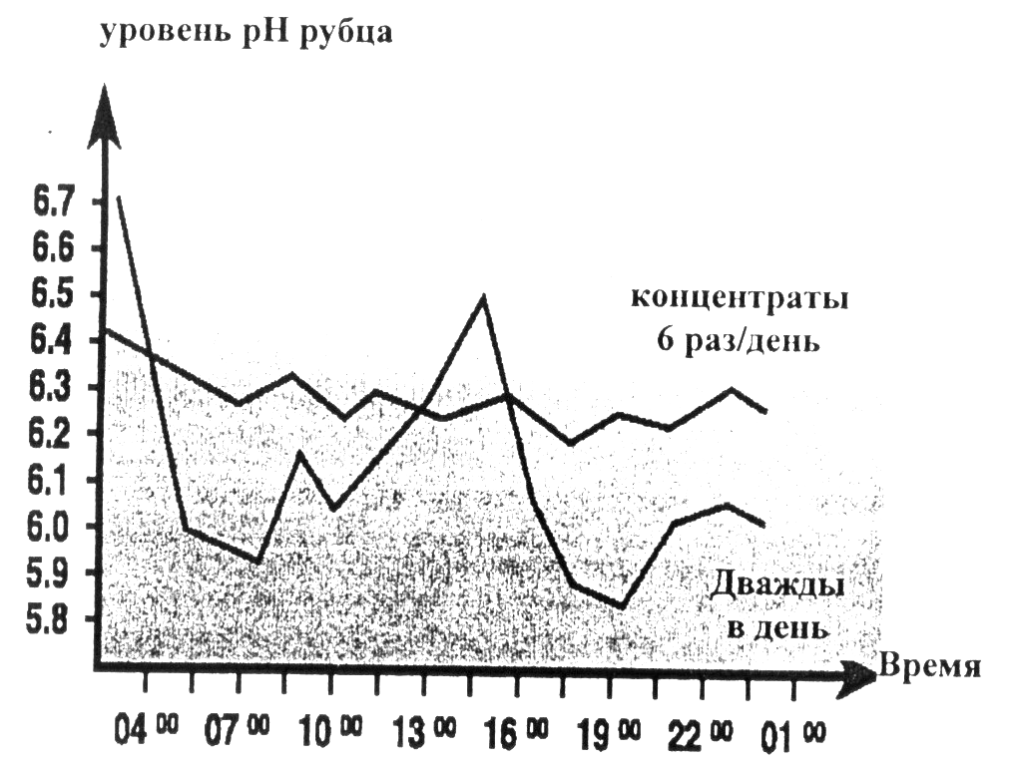

Slide 16
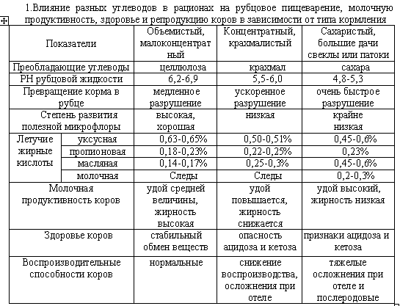

Slide 17
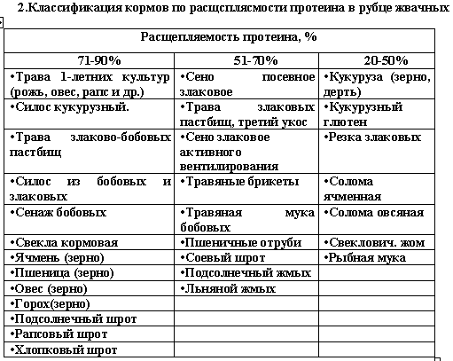

Slide 18
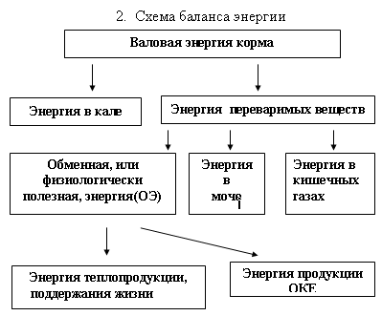

Slide 19
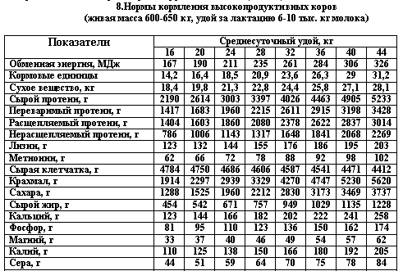

Slide 20
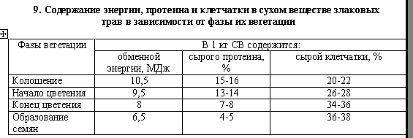
ПУТИ ПОВЫШЕНИЯ
ЭНЕРГЕТИЧЕСКОЙ ПИТАТЕЛЬНОСТИ
ОБЪЕМИСТЫХ КОРМОВ.
Фазы вегетации трав в период скашивания оказывают существенное влияние на
энергетическую,протеиновую и углеводную питательность кормов (табл. 9).
Уборка трав в оптимальные фазы: (для злаков – конец трубкования – начало колошения, для бобовых – бутонизация) обеспечивает содержание энергии и питательных веществ для получения суточных удоев 20-25 кг молока.
В тоже время при уборке трав в поздние фазы вегетации даже трудно обеспечить суточные удои на уровне 6-7 кг, что наблюдается в большинстве наших хозяйств.
Задержка со сроками уборки трав оборачиваются для хозяйств огромными потерями энергии, протеина и каротина с 1 га убираемых площадей (табл. 10).

Slide 21
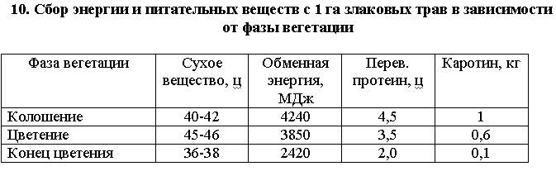
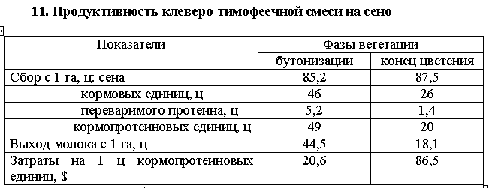
Продолжительность оптимальной фазы для косовицы каждого вида травы составляет лишь 7-10 дней. Однако оптимальные сроки уборки травостоев можно продлить до 35-40 дней. Для этого в структуре многолетних трав раннеспелые сорта должны составлять 40-45 %, среднеспелые – 20-25 и позднеспелые – 30-35 %.
Как влияют сроки уборки трав на сбор питательных веществ и выход молока показано в табл. 11.

Slide 22
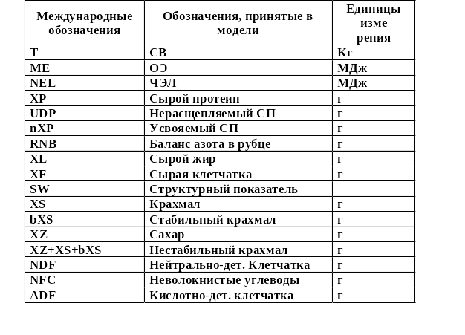
Оптимизируемые параметры рациона

